Slide 1
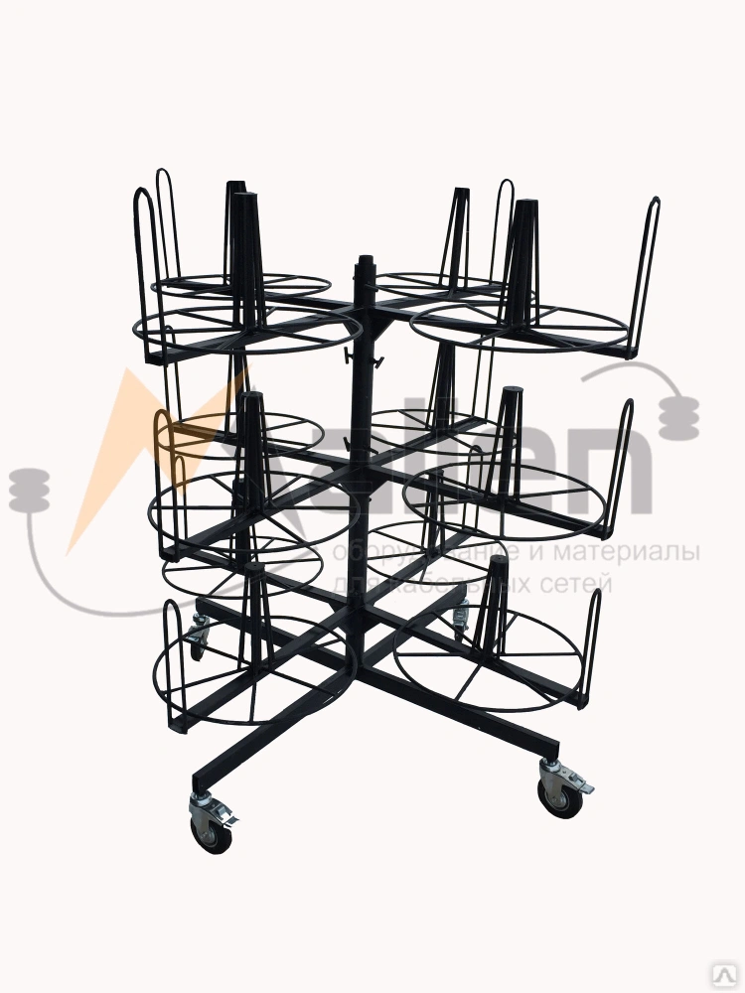
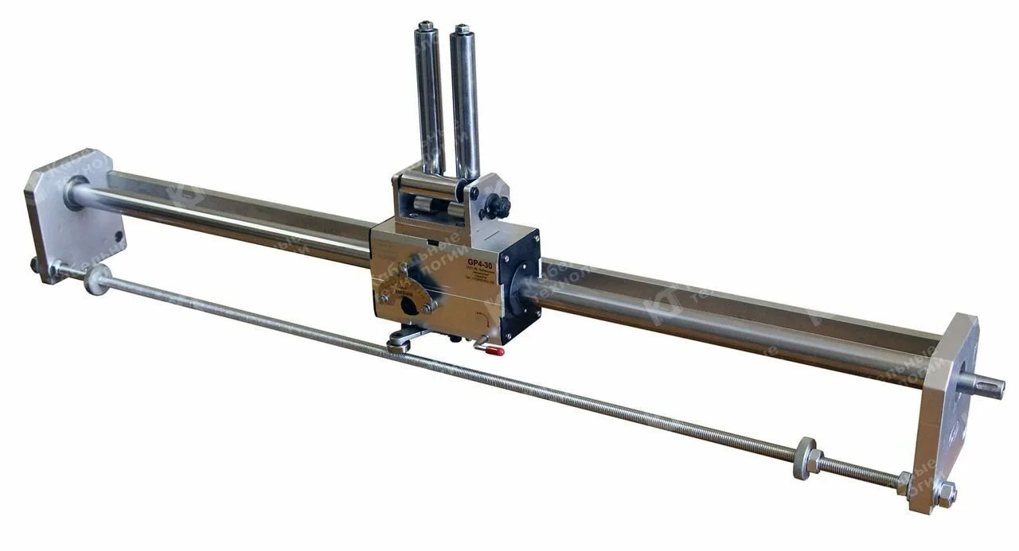
Двухярусные неприводные размотки под мотки в внутренним диаметром 350 мм и внешним диаметров 800 мм – 10 шт
Укладчик проволоки на 10 ниток пучком с отдельным регулируемым приводом
Легкосъемный каркас (габаритная длина 600 мм и диаметр 500 мм) с горизонтальной осью вращения с приводом от двигателя с ременной передачей со скоростью вращения 60 об/мин. Вес каркаса с проволокой не более 30 кг. Управление – вкл/выкл, установка количества оборотов и останов после набора
Все на одной раме. Высота рамы удобна для обслуживания человеком

Slide 2
Процесс работы:
1. Оператор устанавливает на размотку при помощи кран-балки 10 мотков с проволокой весом 80-150 кг каждый
2. Устанавливает пустой каркас на намотку. В комплекте 2-3 каркаса
3. Заправляет 10 ниток проволоки через укладчик и закрепляет все нитки пучком на каркасе. Способ крепления требуется согласовать, но он должен быть быстрый и одномоментный
4. Задает количество оборотов (ход укладчика при этом должен быть предварительно настроен) и включает станок
5. После остановки/намотки (ориентировочно через 5 минут) оператор отрезает пучок проволоки у каркаса и устанавливает новый каркас.
6. Закрепляет проволоку на каркасе и далее пункт 4

